Slide 1
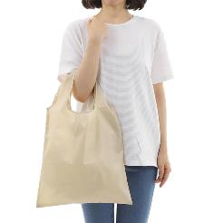
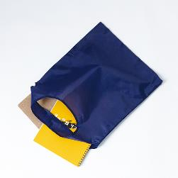
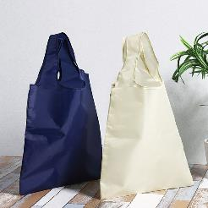
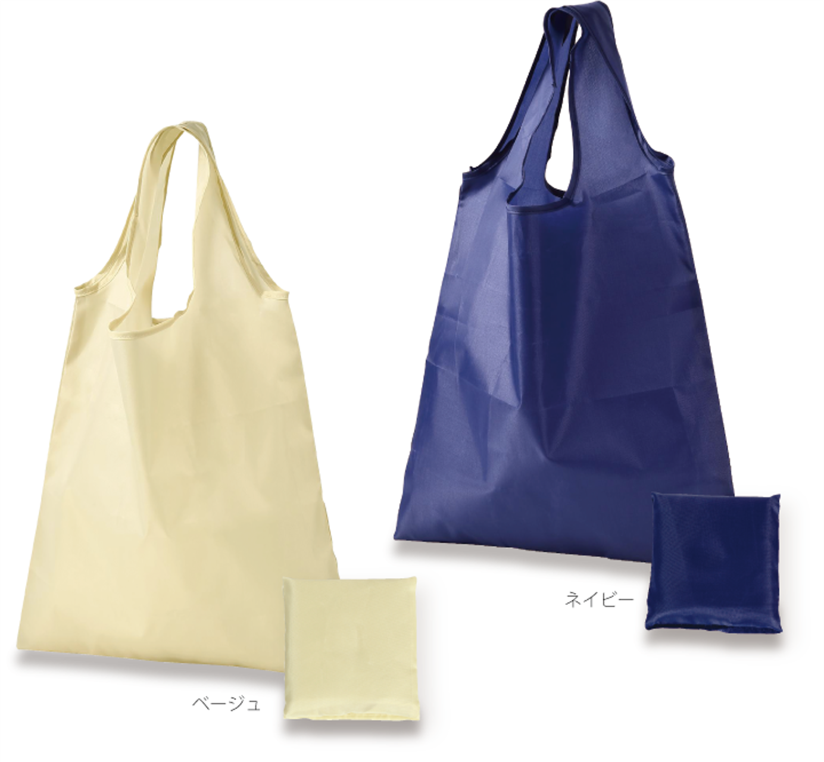
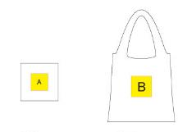
品番:E3403
ベーシックエコバッグ
上代:\260(税込\286)
コスパ最強軽量コンパクトの大容量エコバッグ
コンビニ・スーパー他あらゆるシーンで活躍
■商品情報
商品サイズ | 収納時/約105×110×13㎜ 使用時/約370×380(取手含490)㎜
重量 | 30g
材質 | ポリエステル
カラー | ベージュ・ネイビー(色指定可)
備考 | OPP袋入
梱入数 | 200
memo
■名入れ範囲
A/収納時
W60×H60mm
B/使用時
W150×H150mm

